Slide 1
Minera-loppuseminaari
Alternative title slide
Ympäristöriskinarviointi konsultin näkökulmasta
Notes:
Alternative title slide. Image size: 7,97 cm x 25,4 cm or 301 x 960 pixels

Slide 2
Terminologiaa
Ympäristöriskinarviointi
Ympäristövaikutusten arviointi
Terveysriskinarviointi
Ekologisen riskin arviointi
Content slide, two columns with image
Notes:
Content slide, two columns with image. Image size: 11,28 cm x 10,78 cm or 426 x 407 pixels

Slide 3
Riskinarvioinnin merkitys konsultin näkökulmasta
Välttämätön edellytys kestävälle kaivostoiminnalle
Määrittelee riskienhallintakeinojen tarpeen sekä niiden mitoittamisen ja kohdistamisen
Kohdekohtainen arviointi tärkeää
Yleensä YVA- ja ympäristölupahakemusvaiheessa
Oltava keskeinen osa kaivostoiminnan suunnittelua ja toteuttamista
Tarjottava riittävät edellytykset viranomaisten päätöksenteon tueksi
Content slide
Notes:
Content slide

Slide 4
Arvioinnin haasteet (ongelmat?)
Puutteet osaamisessa ?
Hankkeiden ja riskien yksilöllisyys
Hankkeiden laajuus ja riskien monimuotoisuus
Kansallisen tutkimustiedon puute ?
Kaivostoiminnan ja ympäristölainsäädännön historia -> hyväksi havaittujen käytäntöjen puute
Hankkeiden aikataulu
Läpinäkyvyys / tarkastettavuus
Content slide
Notes:
Content slide

Slide 5
ajatuksia Minera-hankkeesta
1 Osaamisen lisääminen
Kehityksessä positiivinen trendi
Minera-hankkeessa kansainvälistä tutkimustietoa kerättynä yksiin kansiin
Tieto julkista ja kaikkien saatavilla
Light blue fact box
Notes:
Slide with light blue factbox

Slide 6
ajatuksia Minera-hankkeesta
2 Hankkeiden ja riskien yksilöllisyys
Tärkeä asia muistaa
Minerassa case-kohdetutkimuksia
Laskentatuloksia päästy vertaamaan tarkkailutuloksiin
Light blue fact box
Notes:
Slide with light blue factbox

Slide 7
ajatuksia Minera-hankkeesta
3 Hankkeiden laajuus ja riskien monimuotoisuus
Kaivoshankkeet ovat yleensä laajoja ja ympäristöriskit monimuotoisia sekä -mutkaisia
Riskien monimuotoisuus on tullut selväksi hankkeen aikana
Light blue fact box
Notes:
Slide with light blue factbox

Slide 8
ajatuksia Minera-hankkeesta
4 Kansallisen tutkimustiedon puute
Tietoa lisättävä T&K-hankkeilla
Minerassa saatu uutta tutkimustietoa
Tietoa päästy hyödyntämään hankkeen aikana toteutetussa Luikonlahden rikastamon YVA-menettelyssä
Light blue fact box
Notes:
Slide with light blue factbox

Slide 9
ajatuksia Minera-hankkeesta
5 Kaivostoiminnan ja ympäristölainsäädännön historia -> hyväksi havaittujen käytäntöjen puute
Lakimuutoksia tulee ja menee
Vakiintuneita / hyviä käytäntöjä tarvitaan
MINERA-malli vertailupohjana kohdekohtaisille riskinarvioille -> onko hyvä käytäntö?
Light blue fact box
Notes:
Slide with light blue factbox

Slide 10
ajatuksia Minera-hankkeesta
6 Hankkeiden aikataulu
Aikataulut poikkeuksetta tiukkoja
MINERA-mallilla mahdollista tarkastella uuden kaivoshankkeen ympäristöriskejä (elinedellytyksiä) hyvin varhaisessa vaiheessa
Light blue fact box
Notes:
Slide with light blue factbox

Slide 11
ajatuksia Minera-hankkeesta
7 Läpinäkyvyys ja tarkastettavuus
Erittäin tärkeä asia nykypäivänä
Malli kaikille avoin -> hyvä asia (?)
Yksi työkalu
Kohdekohtaista arviointia ja harkintaa ei saa unohtaa!
Light blue fact box
Notes:
Slide with light blue factbox

Slide 12
Allekirjoittaneen MINERA-matka…
Vähän aikaisempia kokemuksia T&K-hankkeista
Alussa vaikeuksia hahmottaa kokonaisuutta
Asiat ja ongelmat tuttuja
Uusi näkökulma
Positiivinen kokemus!
Content slide, with fact box
Notes:
Slide with textboxes for facts or details

Slide 13
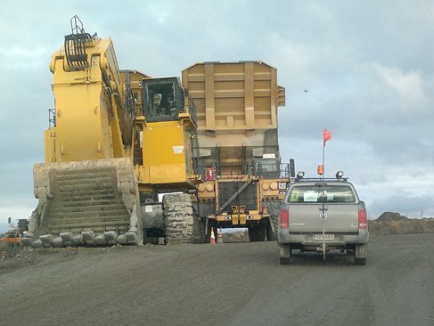
KIITOS
Endslide.
Notes:
Endslide

